Slide 1
Bischöfliche Willigis-Realschule
…ein digitaler
Infoabend

Slide 2
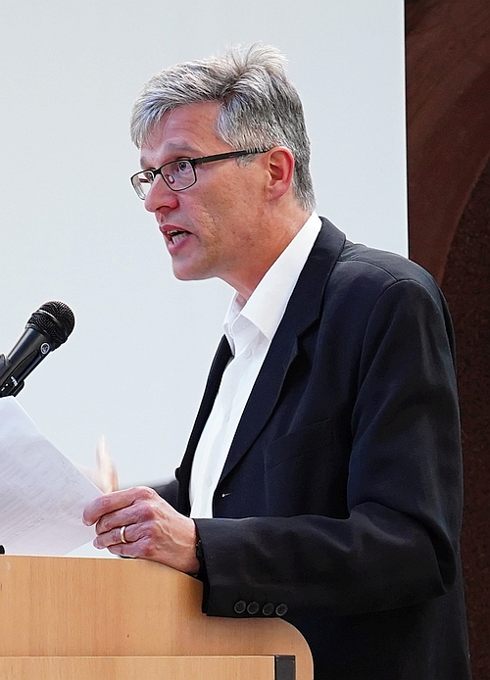
Sehr geehrte Eltern / Erziehungsberechtigte, liebe Schülerinnen und Schüler,
leider können wir ob der allgemein bekannten widrigen Umstände in diesem Jahr keinen Informationsabend für diejenigen anbieten, die sich für die Bischöfliche Willigis-Realschule interessieren, gern mehr darüber erfahren möchten, was unsere kleine Schule ausmacht (unsere Schwerpunkte), uns wichtig ist, wie wir unterrichten, was wir unseren Schülerinnen und Schülern sowie deren Erziehungsberechtigten anbieten können, andererseits auch von diesen erwarten ...
Um Ihnen und euch trotzdem die Möglichkeit dazu zu geben, einiges über uns zu erfahren, haben wir die folgenden Informationsblöcke zusammengestellt, die ansonsten üblicherweise im Rahmen des Abends am 4. Mai vorgestellt worden wären:
Aussagen von Schülerinnen und Schülern der 7. Klassen sowie von Mitgliedern des SV-Teams (10. Klasse), wie sie die Willigis-Realschule erleben / bisher erlebt haben, außerdem die Stimme des Vaters einer Schülerin.
Eine Präsentation als Querschnitt unserer Aktivitäten: „Bilder eines Schuljahres“
Allgemeine Informationen zur Schule durch die Schulleitung (die ursprünglich für den Abend gedachte PowerPoint-Präsentation)

Slide 3
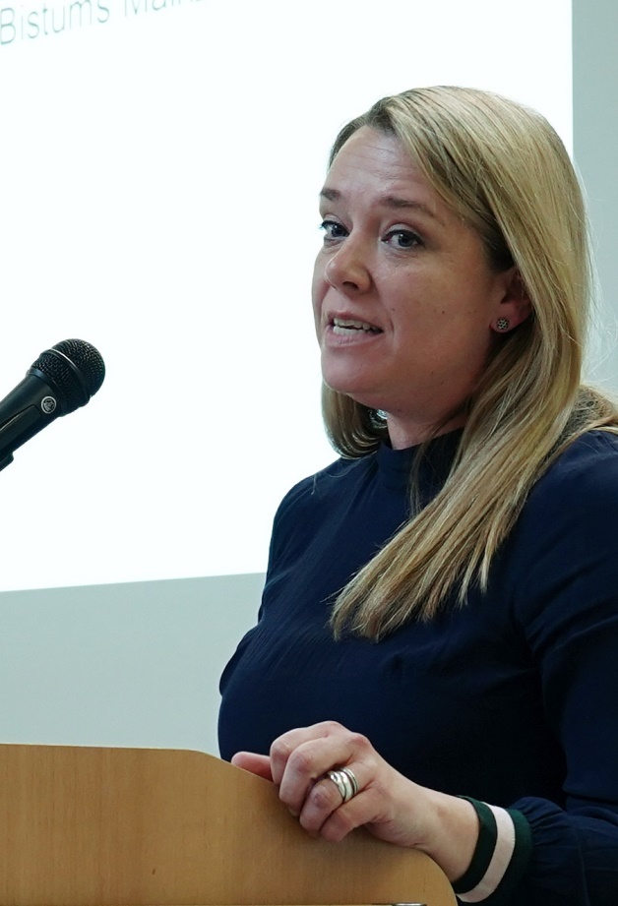
Wenn Sie nach Sichtung dieser Informationen ein Anmeldegespräch für die
künftigen 7. Klassen vereinbaren wollen, melden Sie sich bitte alsbald beim
Sekretariat der Willigis-Realschule (Frau Schmitt) zwecks Terminabsprache.
Sie wird Ihnen auch Auskunft darüber geben, welche Unterlagen wir benötigen.
In welcher Form diese Aufnahmegespräche (Kind + Erziehungsberechtigte
mit einem Mitglied der Schulleitung) stattfinden werden (ggf. nur telefonisch),
können wir zum aktuellen Zeitpunkt noch nicht sagen. Sobald hier Klarheit
herrscht, werden wir die zum Gespräch angemeldeten Eltern per Mail
informieren.
Wir freuen uns über Ihr / euer Interesse und danken für Ihr / euer Verständnis.
Mit freundlichen Grüßen
Rüdiger Prasuhn Pia Bitzer Schulleiter Konrektorin
Bischöfliche Willigis-Realschule

Slide 4
Der Vater einer Schülerin
Meine Tochter geht inzwischen in die neunte Klasse. Ich erinnere mich noch genau daran, als wir vor drei Jahren vor der gleichen Entscheidung standen, wie Sie heute.
Damals besuchte sie ein Mainzer Gymnasium. Ihre Noten in der sechsten Klasse waren so, dass zwar die Versetzung nicht gefährdet war, aber von den Lehrern kam die dringende Empfehlung, die Schule zu wechseln. Die damalige Klassenlehrerin kündigte an, dass aufgrund der steigenden Anforderungen in der siebten Klasse die Noten um eine ganze Stufe sinken würden. Da meine Tochter in den Hauptfächern auf einer „Vier“ stand, war klar, wohin die Reise geht. Meine Tochter wollte natürlich ihre alte Schule nicht verlassen, aber wir kamen schnell zum Ergebnis, dass die Wiederholung einer Klasse die grundsätzlichen Probleme nicht dauerhaft lösen würde.
Hilfreich in unserer Familie war dann auch mein persönlicher Werdegang. Ich besuchte zunächst ein Gymnasium und entschied mit meinen Eltern, nachdem noch Latein als zweite Fremdsprache hinzugekommen war, dass ich die Schule wechseln muss. Es ging dann zur Realschule. Nach kurzer Eingewöhnung schrieb ich wieder gute Noten und hatte wieder Spaß an der Schule. Nach meiner Realschulzeit wechselte ich in die gymnasiale Oberstufe und machte Abitur mit anschließendem Studium.
Meine Tochter hat in der Willigis-Realschule – genauso wie ich damals – wieder den Spaß am Unterricht zurückgefunden. Sie ist ja nun in der neunten Klasse und wenn es so weitergeht, wird Sie im Anschluss wohl auf das Gymnasium wechseln.
Zusammenfassend können wir sagen, dass der Wechsel auf die Willigis-Realschule die absolut richtige Entscheidung war. Einen Hinweis noch zur derzeitigen Corona-Situation und dem damit verbundenen Home-Schooling: Wir haben drei Kinder in drei verschiedenen Mainzer Schulen. So gut wie die technische Abbildung des Distanzunterrichts an der Willigis-Realschule (Microsoft-Teams-Umgebung) gewährleistet ist, kennen wir es von keiner anderen Schule. Auch der persönliche Einsatz der allermeisten Lehrer ist in dieser für alle schwierigen Zeit außerordentlich. [Torsten R.]

Slide 5
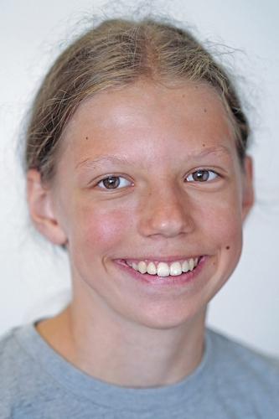
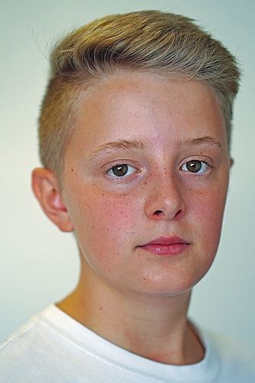
Einige Worte unserer Schülerinnen und Schüler aus den 7. Klassen
Ich komme von der Maria Ward-Schule und war anfangs sehr nervös, weil ich nicht wusste, was mich an der neuen Schule erwartet. Zum Glück ist ein Mädchen aus meiner alten Klasse mit mir zur Willigis-Realschule gewechselt.
Der Kennenlerntag hat gut geholfen, uns an der neuen Schule zurecht zu finden.
Die Willigis-Realschule zu wählen, war definitiv richtig. Man muss als Mädchen erstmal lernen, mit den vielen Jungs zurechtzukommen, aber nach einer Weile klappt das schon. Wenn man sich für Naturwissenschaften interessiert, sollte man MN (Mathematik-Naturwissenschaften) wählen, hierher gehört auch Textverarbeitung, so erlernt man den Umgang mit den Programmen auf PCs.
Die Lehrerinnen und Lehrer sowie die Sekretärin Frau Schmitt waren sehr hilfsbereit, was den Schulwechsel doch ziemlich vereinfacht hat. [Sophia]
Ich habe die Orientierungsstufe des Willigis-Gymnasiums besucht, einer der Gründe für den Wechsel zur Realschule war, dass dort halbtags unterrichtet wird. Und weil das Lerntempo langsamer ist, was den Druck ja vermindert.
Es hat mich entlastet, dass ich jetzt in der 7. Klasse einen kompletten Neuanfang hatte, allerdings habe ich auch nur wenige Mitschüler bereits gekannt. Der Kennenlerntag und die Besinnungstage haben mir geholfen, schnell neue Freundschaften und Bekanntschaften zu schließen.
In TV und MN hatte ich keinerlei Vorkenntnisse, aber ich habe viel Freude mit diesen Fächern.
Und so kann ich nur sagen, dass der Wechsel zur Willigis-Realschule für mich die richtige Entscheidung war. [Maurice]

Slide 6
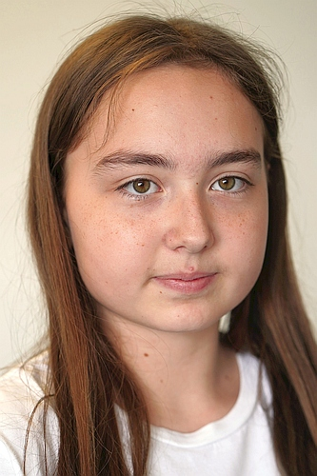
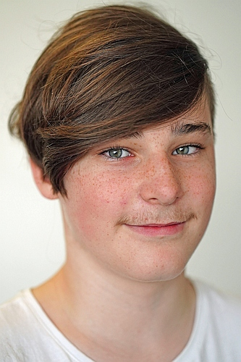
Ich bin zur Willigis-Realschule vom Gutenberg-Gymnasium gewechselt. Die Lehrer dort waren sehr streng und ich sehr gestresst. Mein Bruder ist am Willigis und so fiel mir der Wechsel hierher nicht schwer. Anfangs war ich sehr aufgeregt und hatte Riesenangst, dass mich keiner mögen würde. Aber schon am Kennenlerntag habe ich direkt Freude in der Klasse gefunden. Nach anfänglicher Aufteilung in zwei Gruppen – Jungs und Mädchen – sind wir jetzt zu einer richtig guten Klassengemeinschaft geworden.
Französisch fiel mir am Gutenberg ziemlich schwer, am Willigis komme ich viel besser mit, weil wir die Zeit bekommen, die wir brauchen. Wem Fremdsprachen Freude machen, der sollte Französisch als Wahlpflichtfach wählen.
Es war richtig, hierher zu wechseln, es herrscht ein netter Umgang zwischen Schülern und Lehrern, der Unterrichtsstoff wird mehrmals erklärt, wenn etwas nicht verstanden ist. [Lena]
Klasse 5 habe ich im Ganztags- und Klasse 6 im Halbtagsunterricht am Willigis-Gymnasium verbracht. Mehr möchte ich dazu nicht sagen, da Erfolg hier ein Fremdwort für mich war. Weder mit der Klasse noch mit den Lehrern kam ich klar. Die Sorge, dass manche Lehrer an der Realschule mich eventuell mit meiner Schwester vergleichen würden, die jetzt in die Oberstufe geht, hat sich nicht bewahrheitet. Da hatte ich echt Panik, da sie überall beliebt ist. Die Lehrer gaben mir die Chance, mich neu zu beweisen.
Wir hatten gleich eine gute Gemeinschaft in der Klasse. Und toll fand ich vor allem zu Beginn, dass die Lehrer, besonders unser Klassenlehrer, sich für die Schüler und deren Probleme interessieren und sich für uns einsetzen. Und schön ist, dass wir hier wieder Mädchen in der Klasse haben.
Wenn einem Fremdsprachen nicht liegen, sollte man MN wählen. Da ich politisch sehr interessiert bin, nehme ich ab Klasse 9 Wirtschafts- und Sozialkunde.
Für mich ist die Willigis-Realschule die absolut richtige Entscheidung. Ich würde jederzeit wieder so entscheiden. [Luca]

Slide 7
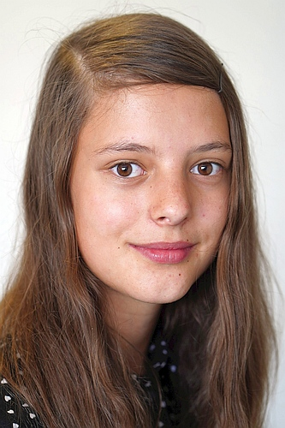
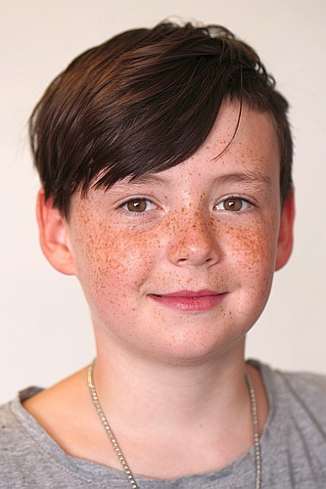
Ich komme von der Maria Ward-Schule, wo es mir sehr gut gefallen hat, ich habe dort sehr gute Freundinnen. Aber manchmal kam ich mit dem Stoff nicht mit. Ich entschied mich für die Willigis-Realschule, weil sie nicht weit von der MWS entfernt liegt und weil ich Französisch – mein schlechtestes Fach – nicht mehr weiter lernen musste.
Meine größte Angst bei dem Schulwechsel war, dass ich meine Freude nicht mehr sehen würde, aber auch an der Willigis-Realschule habe ich schon nach der ersten Woche neue Freunde gefunden.
Wer Probleme mit Sprachen hat, sollte als Wahlpflichtfach MN und TV wählen, hier lernt man z.B. Programme wie Word und PowerPoint kennen, außerdem interessante biologische und physikalische Sachverhalte.
Die Willigis-Realschule war für mich auf jeden Fall die richtige Entscheidung, weil ich hier viel besser mitkomme. [Amelie]
Die 5. und 6. Klasse am Willigis waren zwei coole, aber auch schwierige Jahre. Ich habe mich für die Realschule entschieden, weil meine Noten am Gymnasium sehr schlecht waren und so richtig wohlgefühlt habe ich mich auch nicht.
Einige meiner alten Freunde sind auch in meiner neuen Klasse, der Kennenlerntag war sehr hilfreich,
die neuen Mitschüler näher kennenzulernen. Wir haben gelernt, was die anderen mögen und was nicht, das ist für die Klassengemeinschaft sehr hilfreich.
Bei mir ist Französisch schlecht gelaufen, daher habe ich MN und TV gewählt. In TV lernt man, richtig mit einem PC umzugehen, lernt beispielsweise, wie man eine gute Präsentation erstellt.
Auf der Realschule ist es viel angenehmer geworden, weil die Lehrer langsamer vorgehen und mehr wiederholen. Es ist einfach viel besser auf der Realschule. [Levi]

Slide 8
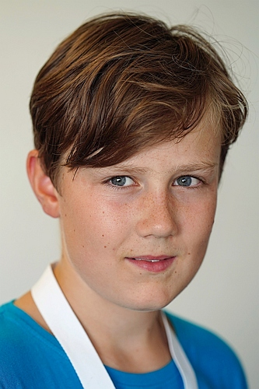
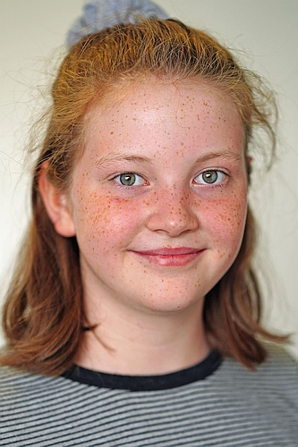
Ich komme vom Willigis-Gymnasium und habe mich für die Realschule entschieden, weil der Stoff langsamer erklärt wird, weil man für alles mehr Zeit hat.
Der Kennenlerntag war richtig gut für die Klassengemeinschaft, da habe ich neue Klassenkameraden und Freunde kennengelernt, die meisten sind sehr nett. Im Unterricht komme ich gut mit und meine Noten sind auch ganz in Ordnung.
In der 6. Klasse habe ich mit Französisch angefangen, jetzt in der 7. Realschulklasse macht mir die Sprache richtig Spaß, wir sind nur elf Schülerinnen und Schüler. Wenn man sich für eine Sprache interessiert, ist Französisch gar nicht so schwer.
Der Wechsel zur Realschule war für mich auf jeden Fall die richtige Entscheidung. [Bastian]
Die Willigis-Realschule wurde mir von Freunden empfohlen, ich war vorher am Gutenberg-Gymnasium. Anfangs hatte ich ein bisschen Angst, dass ich keine Freunde finden und keine guten Noten schreiben würde. Aber ich habe mich direkt sehr wohl gefühlt, der Unterricht hat mir gut gefallen und die Lehrer sind sehr nett. Schon gleich am Kennenlerntag konnte ich mich mit den Mitschülern bekannt machen.
Da ich in Fremdsprachen nicht so gut bin, habe ich nicht Französisch gewählt sondern mich für das Wahlpflichtfach MN/TV entschieden, eine gute Entscheidung, wenn man sich für Computer und Naturwissenschaften interessiert.
Meine Noten sind jetzt viel besser, es war also für mich das Richtige, zur Willigis-Realschule zu wechseln. [Smilla]

Slide 9
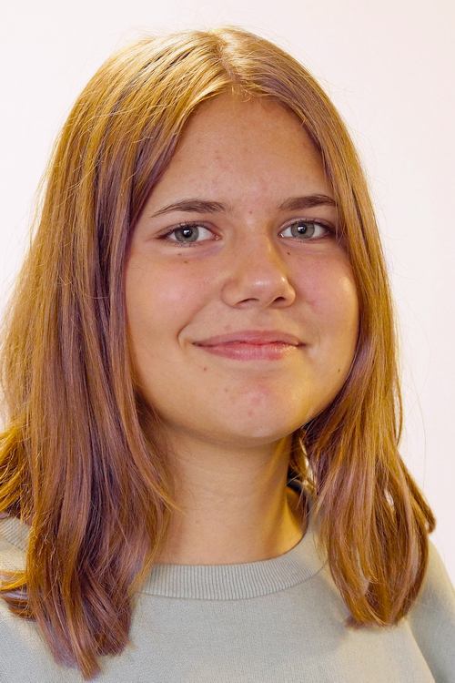
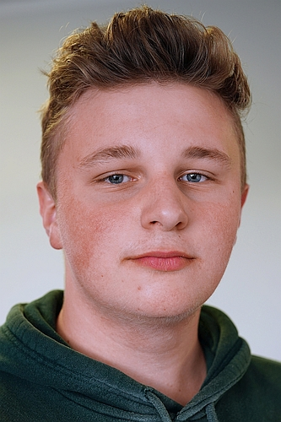
Einige Worte der aktuellen SV (10. Klasse)
Ich kam vom Gymnasium in Nieder-Olm und war in den ersten Tagen sehr verunsichert und aufgeregt, ich wusste nicht, was mich erwarten würde. Ich war auch ziemlich traurig, habe überhaupt nichts Positives an dem Schulwechsel gesehen, wollte zurück zu meinen Freunden an der alten Schule.
Heute fühle ich mich so wohl wie noch nie, habe viele Freunde gefunden, die dasselbe wie ich erlebt haben. Mir hat sehr geholfen, dass die Lehrer an der Willigis-Realschule sehr verständnisvoll sind und immer ein Auge auf dich haben. Die Atmosphäre zwischen den Lehrern und zwischen den Schülern gefällt mir besonders, alle unterstützen sich gegenseitig.
Und so bleibe ich nach der 10. Klasse am Willigis und wechsele auf das Gymnasium. [Isabelle]
Der Kennenlerntag war sehr lustig, man konnte schnell die anderen aus der Klasse kennenlernen. Ich komme aus der Orientierungsstufe am Willigis und hatte anfangs sehr gemischte Gefühle. Einerseits freute ich mich, mit einigen Freunden, die ich vom Gymnasium kannte, in eine Klasse zu kommen. Auf der anderen Seite war ich sehr schüchtern, da jetzt – nach zwei Jahren Jungenschule – auch wieder Mädchen mit in der Klasse waren.
Die Willigis-Realschule wird mir in guter Erinnerung bleiben, weil sie mir immer wieder geholfen hat, einen guten Weg einzuschlagen sowie meine Noten zu verbessern, auch wenn ich viel Blödsinn gemacht habe. Besonders die Vertrauenslehrer möchte ich hier positiv hervorheben.
Ich werde auf die Steinhöfel-Schule wechseln um dort Abitur zu machen. Mein Traum: ich möchte Psychologe werden, um anderen Menschen zu helfen. [Lukas]

Slide 10
Einige Worte über die Lernbetreuung (Claus Christian Speck)
Die Bischöfliche Willigis-Realschule bietet für ihre Schülerinnen und Schüler in allen Klassen eine kostenpflichtige Lernbetreuung im Ganztagsbereich an. Ziel dieser Lernbetreuung ist es, den Kindern eine verantwortungsvolle Arbeitshaltung zu vermitteln, die sinnvolle Lösung von Textaufgaben zu üben und Werkzeuge an die Hand zu geben, die ihnen helfen, selbstständig Lösungen zu erarbeiten.
Zu Beginn des Schuljahrs schließen die Erziehungsberechtigten einen Betreuungsvertrag mit dem Schulträger. In diesem werden die Betreuungstage vereinbart. Der Betreuungsvertrag wird für 12 Monate abgeschlossen und verlängert sich nicht automatisch.
Die Lernbetreuung beginnt täglich mit dem gemeinsamen Mittagessen von 13:00h-13:30h in unserer Mensa.
Von 13:30h-14:00h werden alle nötigen Vorbereitungen für die Hausaufgaben getroffen.
Ab 14:00h gilt das Silentium. Schülerinnen und Schüler arbeiten in dieser Zeit still und selbstständig. Bei Verständnisfragen wenden sie sich an den/die Betreuungslehrer/in. Um den Lernerfolg zu vertiefen, gibt das Betreuungsteam Zusatzaufgaben, um verlorengegangenes Wissen aufzufrischen oder neuen Stoff zu vertiefen.
Die Lernbetreuung endet um 15:30h. Sollte es der Wunsch der Erziehungsberechtigten sein, können Kinder an einzelnen Tagen auch früher aus der Lernbetreuung entlassen werden.

